Slide 1
uFile
Management
Hệ thống quản lý tài liệu trực tuyến

Slide 2
NỘI DUNG
TỔNG QUAN HỆ THỐNG
01
SƠ LƯỢC TÍNH NĂNG
02
QUÁ TRÌNH CÀI ĐẶT
03
DEMO HỆ THỐNG
04
HƯỚNG PHÁT TRIỂN
05
Tổng quan về hệ thống lưu trữ tài liệu uFile
Sơ lược về các tính năng của hệ thống
Quá trình xây dựng hệ thống,
Demo các chức năng và tính năng của hệ thống
Các tính năng có thể phát triển thêm trong tương lai

Slide 3
TỔNG QUAN VỀ HỆ THỐNG
uFile là một hệ thống lưu trữ tài liệu ( tài liệu văn bản, hình ảnh, âm thanh, video ) và có thể chia sẻ chúng giữa người dùng trong môi trường Internet

Slide 4
ĐẶC ĐIỂM
An toàn và bảo mật dữ liệu
Tài liệu được phân quyền theo các cấp độ chia sẻ khác nhau
Bộ xem tài liệu đa dạng được tích hợp
Tính năng trợ lý tìm kiếm giúp người dùng có trải nghiệm tốt hơn

Slide 5
Một số tính năng nổi trội
Tự động gắn tag cho ảnh, dễ dàng tìm kiếm
Thông báo khi có người share file cho mình
Tìm kiếm theo tên, tag và mô tả
Hỗ trợ xem trước: ảnh, video, âm thanh, zip, các loại file tài liệu...
Xem thư viện ảnh

Slide 6
ACTOR
Người dùng
Người sử dụng dịch vụ của hệ thống
Quản trị viên
Người quản lý, kiểm soát và vận hành hệ thống

Slide 7
NHÓM CHỨC NĂNG
NGƯỜI DÙNG
QUẢN LÝ TÀI LIỆU
QUẢN TRỊ VIÊN
KHÓA, MỞ KHÓA NGƯỜI DÙNG
QUẢN LÝ NGƯỜI DÙNG
Tải tài liệu lên, tải tài liệu xuống, thêm mô tả, di chuyển, sao chép, xóa, đổi tên, chia sẻ, gắn sao, bỏ gắn sao, xem trước, tìm kiếm
Chọn khóa người dùng trong trường hợp vi phạm
Tìm kiếm người dùng, xem thông tin người dùng

Slide 8
QUÁ TRÌNH CÀI ĐẶT
Hệ thống được xây dựng sử dụng hệ quản trị cơ sở dữ liệu mySQL, Redis, Elastic Search backend sử dụng framework flask (python), frontend sử dụng React.JS thuần (Javascript)

Slide 9
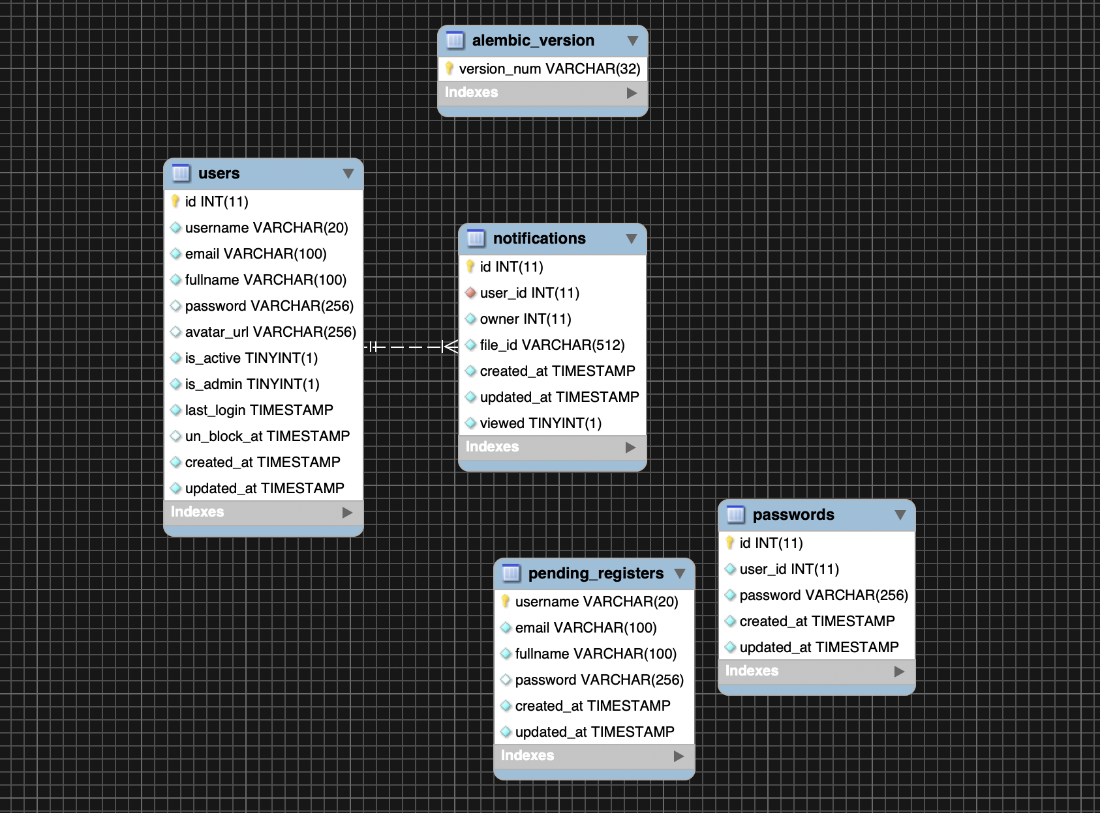
ERD Model

Slide 10
Backend Web Architecture
Module folder structure:
/api: api url, request body và response format.
/extensions: các config cơ bản như custom exception, global handler
/helpers: các function helper, bắt buộc là pure function
/models: định nghĩa các models ORM và Elastic Search mapping
/repositories: repository để thao tác với data.
/services: Xử lý các business logic.
/test: Unit test

Slide 11
Frontend Web Architecture
Module folder structure:
/services: api url, request body và response format.
/pages: các trang cơ bản
/components: các components con phụ trợ
/helpers: định nghĩa các hàm xử lý logic hỗ trợ
/styles: gồm các style sheet cho ứng dụng

Slide 12
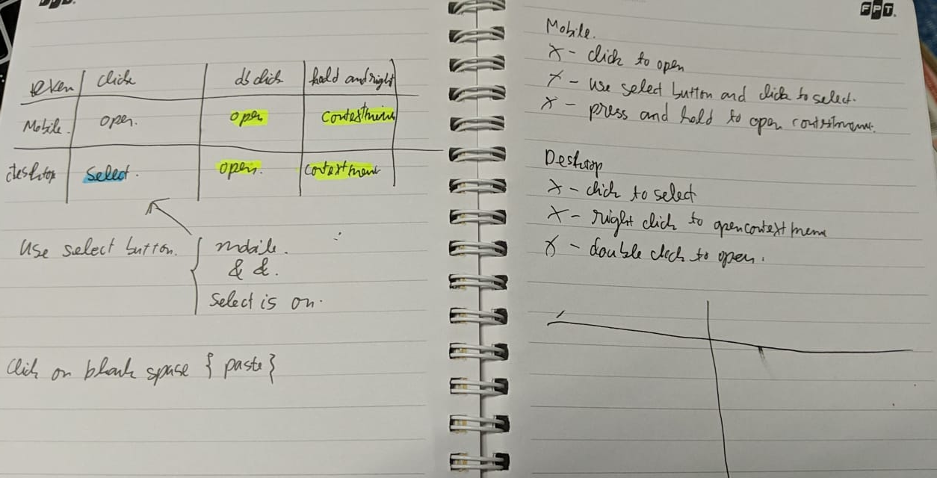
Responsive mouse action

Slide 13
SƠ LƯỢC TÍNH NĂNG
Hệ thống cung cấp cho người dùng các tính năng liên quan đến quản lý file, và các tính năng quản lý người dùng dành cho quản trị viên

Slide 14
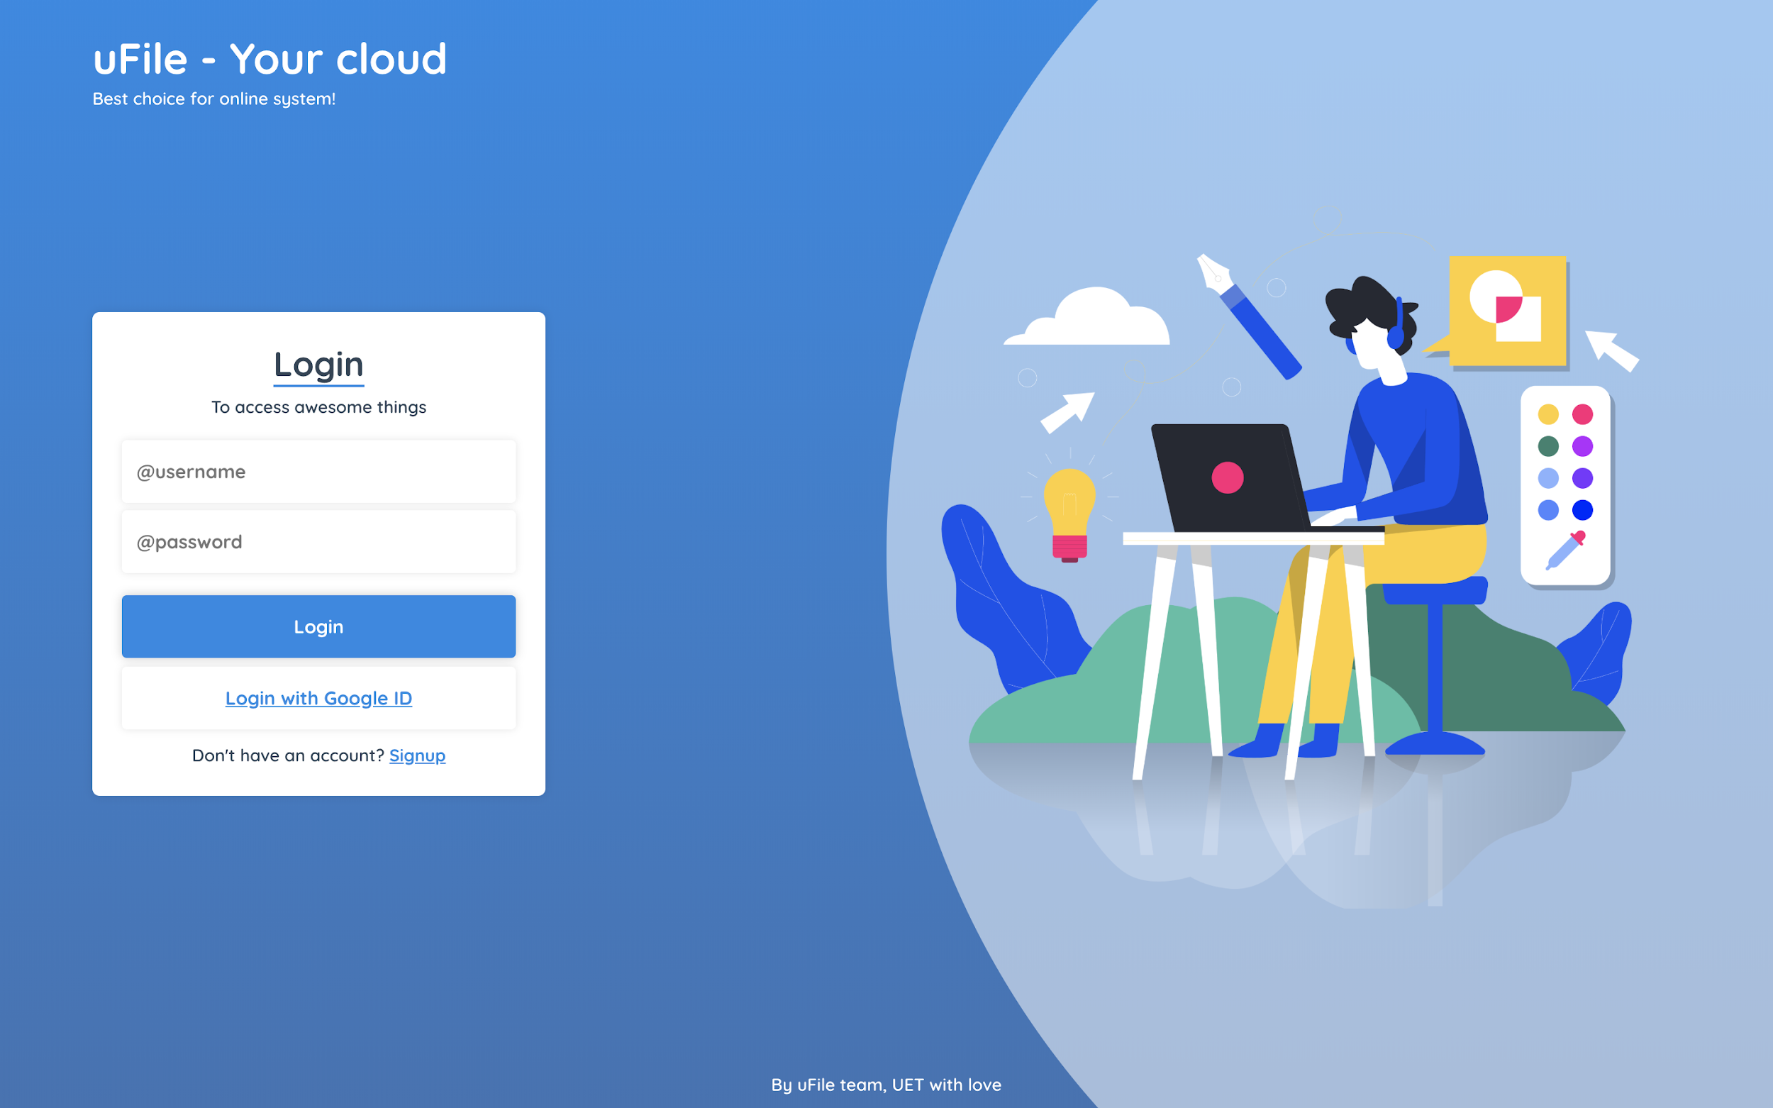
ĐĂNG NHẬP

Slide 15
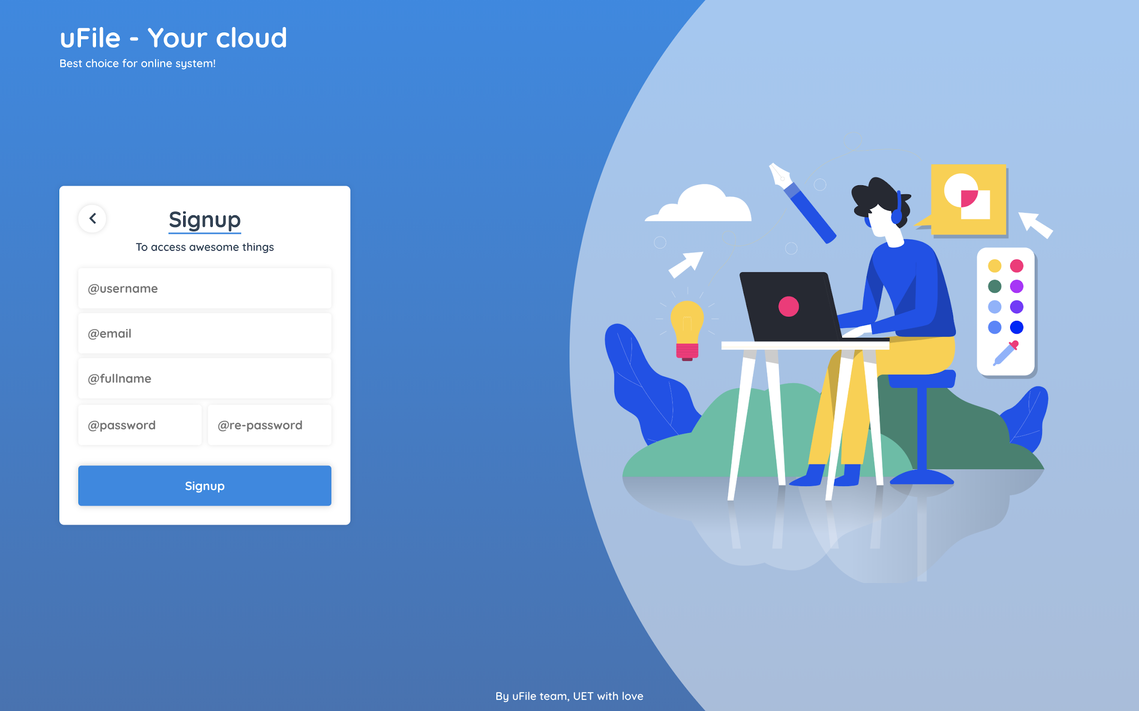
ĐĂNG KÝ

Slide 16
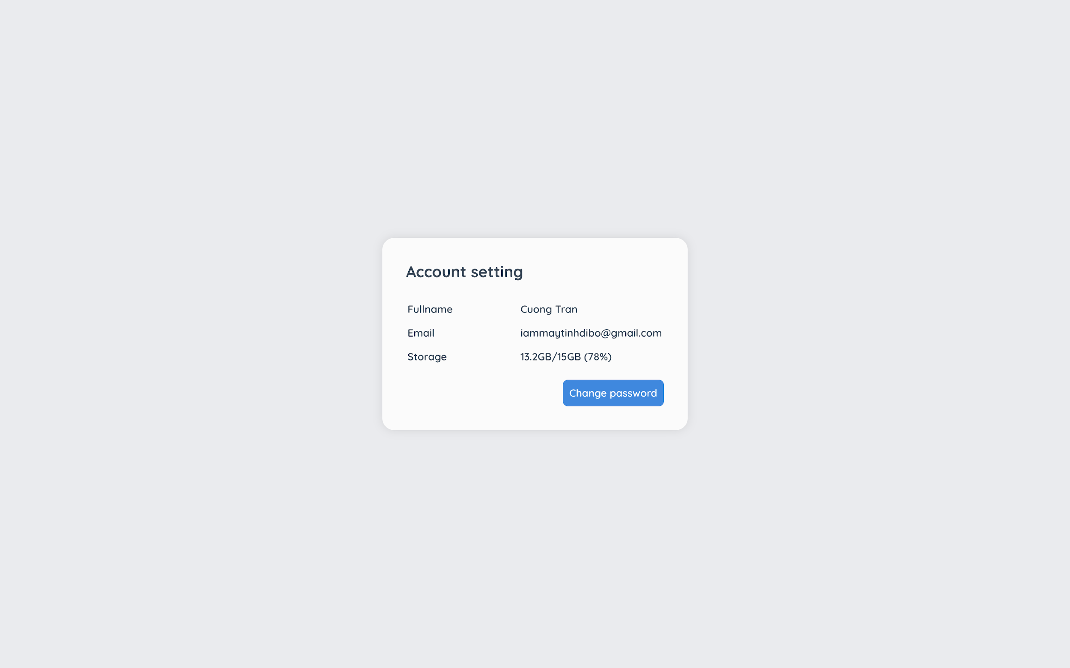
THIẾT LẬP TÀI KHOẢN

Slide 17
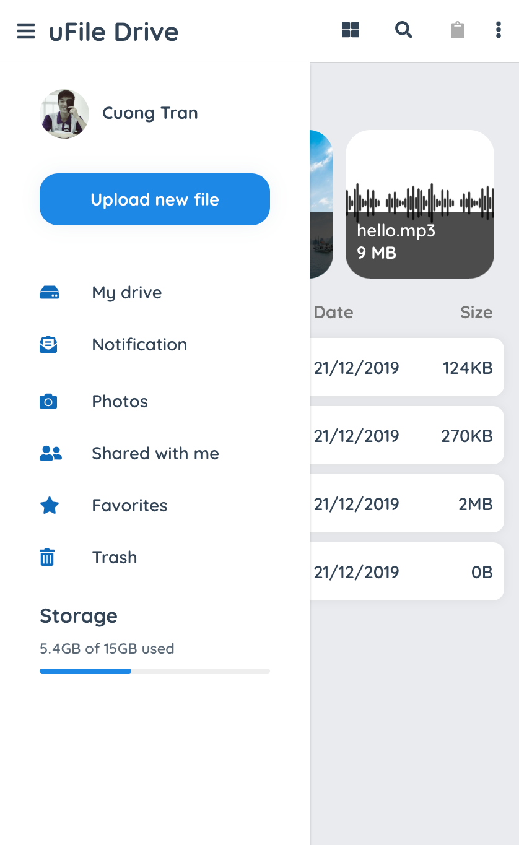
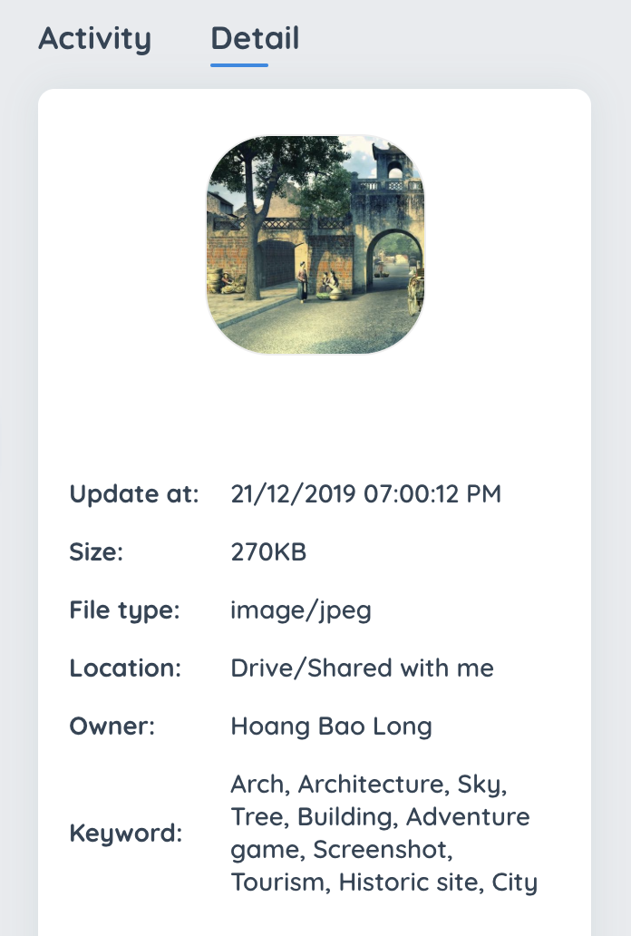
UPLOAD FILE
LẤY THÔNG TIN FILE

Slide 18
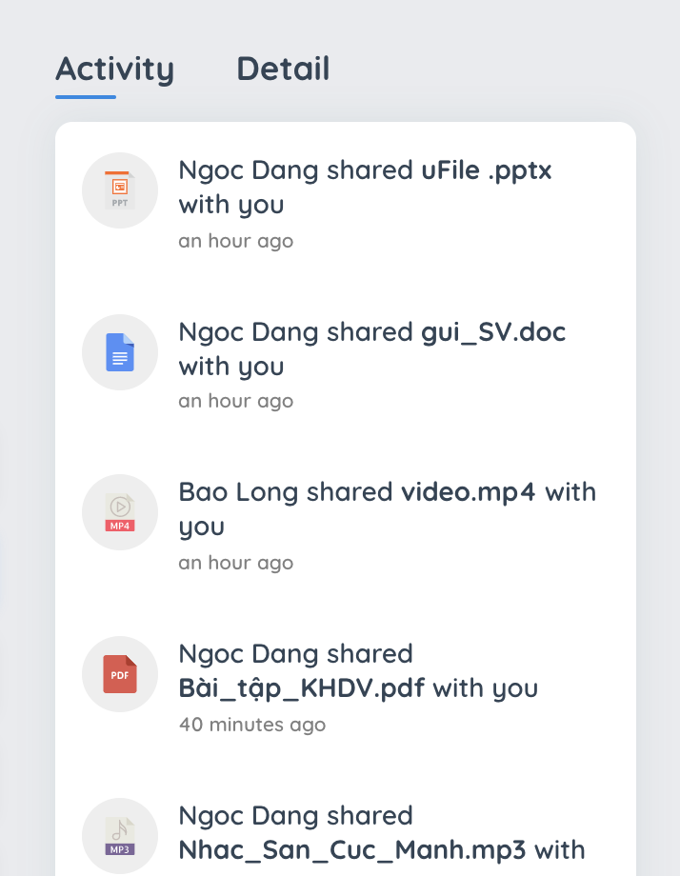
THÔNG BÁO
Giúp người dùng biết khi có người chia sẻ tài liệu với mình và truy cập nhanh chóng.

Slide 19
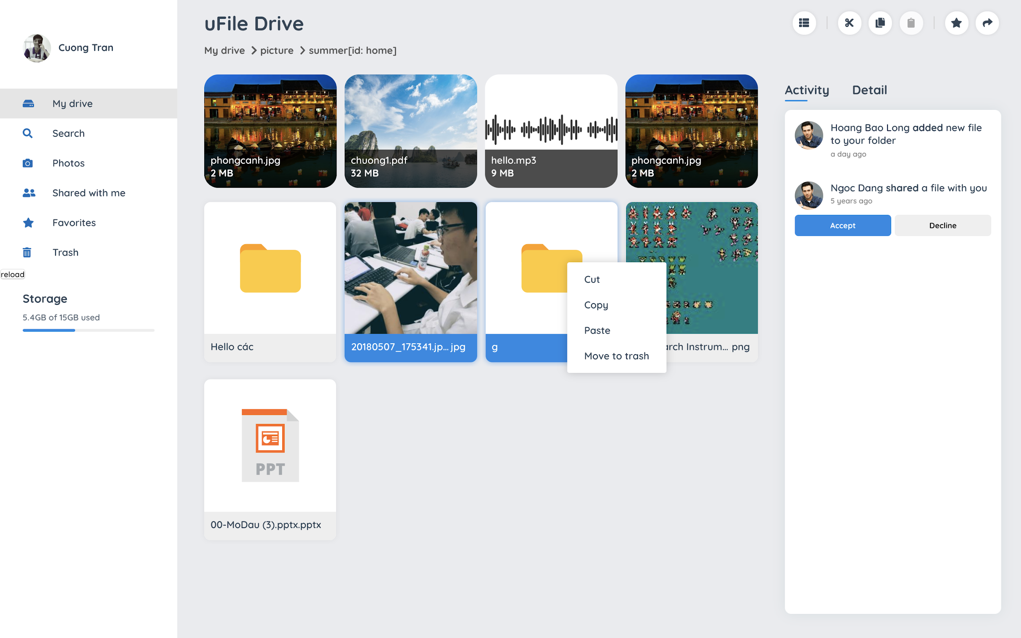
HIỂN THỊ VÀ THAO TÁC FILES

Slide 20
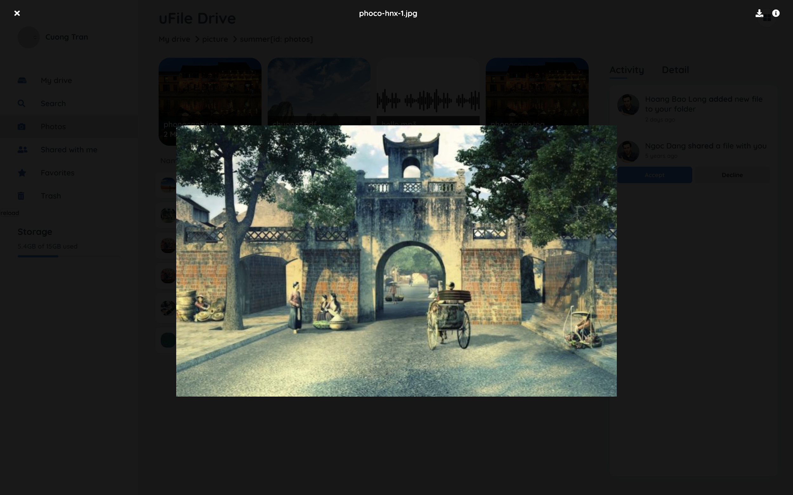
PREVIEW FILE

Slide 21
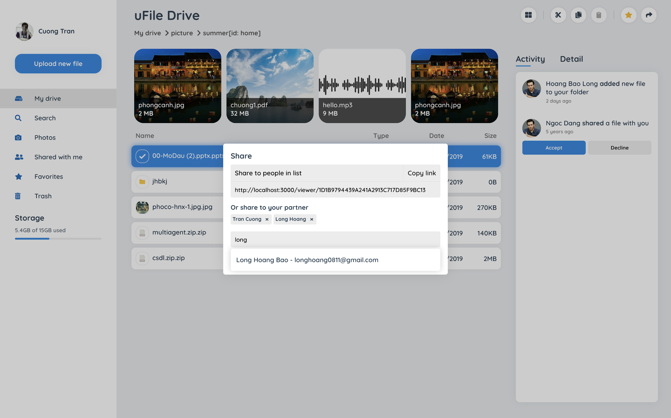
CHIA SẺ FILE

Slide 22
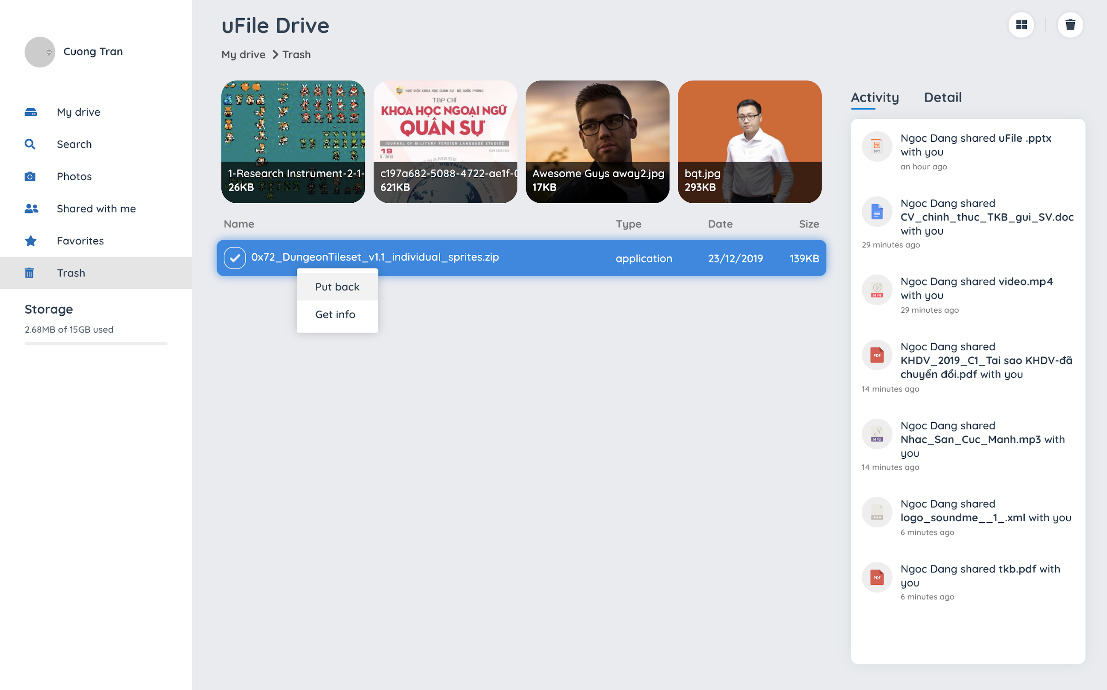
XÓA FILE

Slide 23
DEMO HỆ THỐNG
Demo các tính năng mà hệ thống cung cấp cho người dùng. Trải nghiệm UI/UX cũng như performance của hệ thống đối với các tính năng với các đối tượng người dùng

Slide 24
HƯỚNG PHÁT TRIỂN
Mặc dù đã cung cấp một cơ số các tính năng cho người dùng tuy nhiên hệ thống vẫn còn một số nhược điểm và thiếu sót. Các thiếu sót này có thể được khắc phục và phát triển trong tương lai

Slide 25
Hướng phát triển
Cải tiến database để lưu trữ file hiệu quả hơn. Yêu cầu của hệ thống hiện tại cần lưu rất nhiều quan hệ (share file, quan hệ giữa file cha và các file con, ...) nên có thể nghiên cứu áp dụng các loại Graph Database để tăng performance của app.
Cache lại các thông tin cần thiết bằng Redis hoặc Memcached để lấy dữ liệu nhanh hơn.

Slide 26

THANK YOU
Do you have any questions?

